Slide 1
Git Teamwork

Slide 2
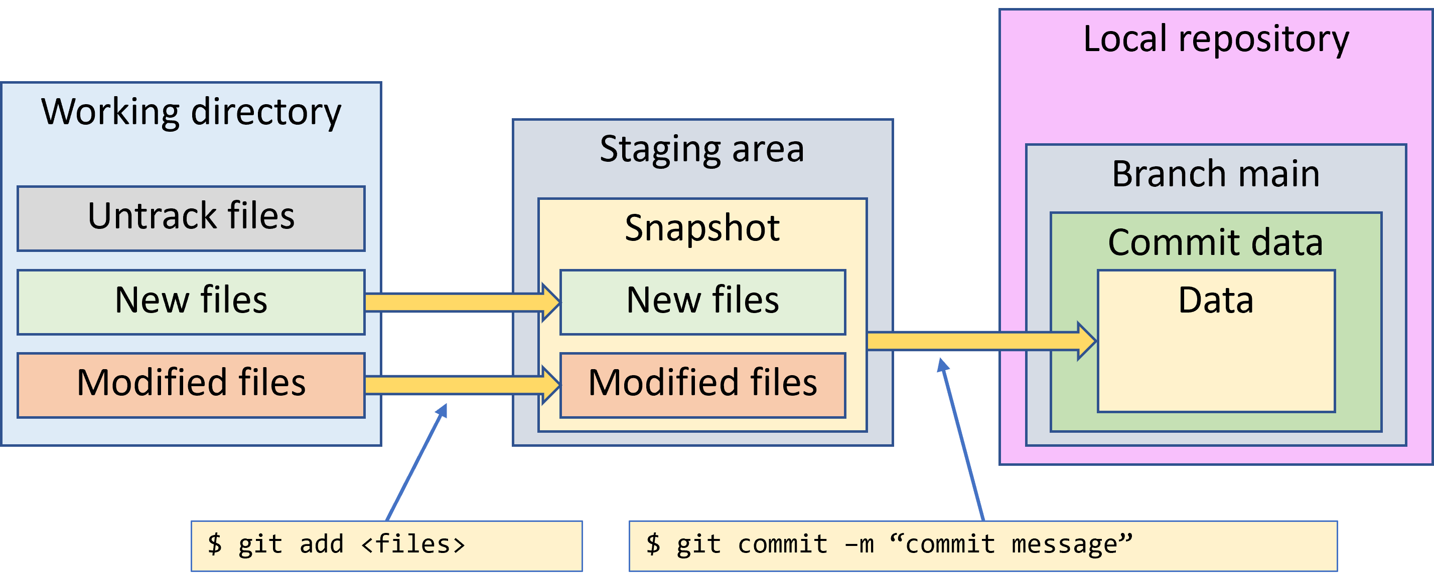

Local git
อาจจะตั้งอยู่บนเครื่องส่วนบุคคลหรือบน web server ก็ได้

Slide 3












ทำงานเป็นทีม
Project Manager
Git server
Libraries Developer
Embedded Tester

Slide 4
















Use case : Web Dev
Browse
Remote access
System Owner
User domain
Web server
Web Administrator
Git server
Web developers
Content creators

